Slide 1

স্বাগতম

Slide 2

শিক্ষক পরিচিতিঃ
মমতাজ বেগম (সহকারী অধ্যাপক)
ধাপ সাতগাড়া বায়তুল মুকাররম মডেল কামিল মাদরাসা, রংপুর।

Slide 3
পাঠ পরিচিতিঃ
শ্রেণিঃ আলিম ১ম বর্ষ
বিষয়ঃ ইসলামের ইতিহাস
শিরোনামঃ বদরের যুদ্ধ

Slide 4
শিখনফলঃ
এই পাঠ শেষে শিক্ষার্থীরা-
(১)বদরের যুদ্ধ কত খ্রীষ্টাব্দে সংঘটিত হয়েছিল তা জানতে পারবে,
(২)বদরেরযুদ্ধে মুসলমানদের সৈন্য সংখ্যা কত ছিল তা জানতে পারবে,
(৩)বদরের যুদ্ধের ফলাফল সম্বন্ধে জানতে পারবে।

Slide 5
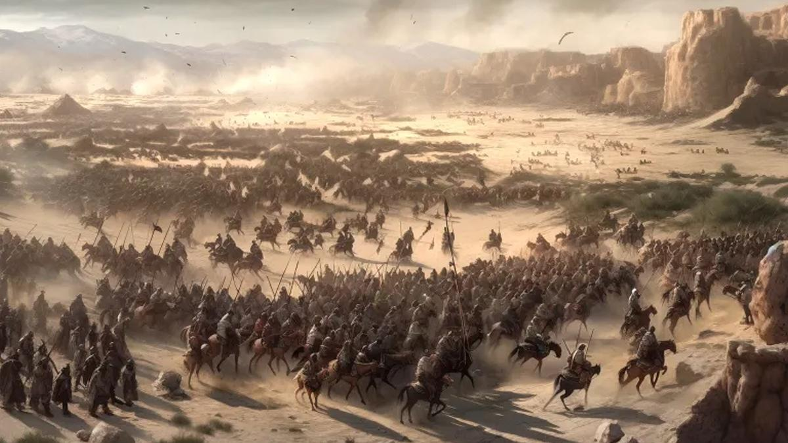
বদরের যুদ্ধ ৬২৪ খ্রীষ্টাব্দে মুসলমান ও কুরাইশদের মধ্যে সংঘটিত হয়েছিল বদর প্রান্তরে।

Slide 6
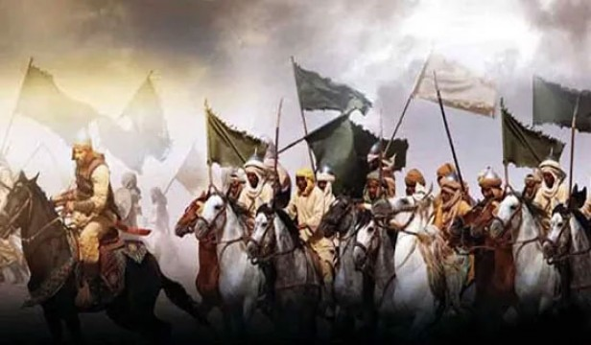
বদরের যুদ্ধে মুসলমানদের সৈন্য সংখ্যা ছিল ৩১৩ জন এবং কুরাইশদের সৈন্য সংখ্যা ছিল ১০০০ জন।

Slide 7
বদরের যুদ্ধের ফলাফলঃ
এই যুদ্ধে মুসলমানরা স্বল্প সংখ্যক সৈন্য নিয়েও আল্লাহর রহমতে বিজয় অর্জন করেন এবং কুরাইশরা বিশাল বাহিনী নিয়েও পরাজিত হয়।

Slide 8
একক কাজঃ
১.বদর যুদ্ধের প্রধান কারণ কি?
উত্তরঃ নাখলার খণ্ডযুদ্ধ।
২.বদর যুদ্ধে মুসলমানদের সেনাপতি কে ছিলেন?
উত্তরঃ হযরত মুহাম্মদ (সঃ)
৩.মদিনা থেকে বদর কত মাইল দূরে অবস্থিত?
উত্তরঃ ৮০ মাইল।

Slide 9
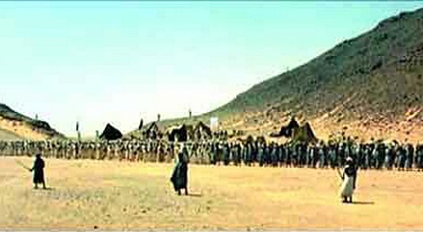
বদর যুদ্ধের ফলাফল বর্ননা কর।

Slide 10
মূল্যায়নঃ
১.বদর যুদ্ধ কত খ্রিষ্টাব্দে সংঘটিত হয়?
(ক)৬২৪ (খ)৬২৫ (গ)৬২৬ (ঘ)৬২৭
২.বদরের যুদ্ধে মুসলিম বাহিনীর সৈন্য সংখ্যা কত ছিল?
(ক)৩১০ (খ)৩১১ (গ)৩১২ (ঘ)৩১৩
৩.কুরআনের ভাষায় ইয়াওমুল ফোরকান বলা হয় কোন যুদ্ধকে?
(ক)বদর (খ)ওহুদ (গ)খন্দক ( ঘ)তাবুক

Slide 11
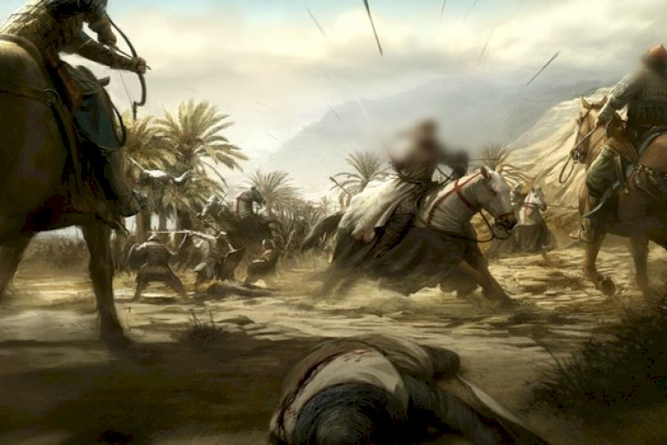
বাড়ীর কাজঃ বদরের যুদ্ধের কারণ পড়ে আসবে।

Slide 12

সবাইকে অসংখ্য ধন্যবাদ।

